Slide 1
Integrirani sat uz pomoć Eduaide – AI
Marija Jurić, prof., OŠ "August Cesarec”, Ivankovo
Ivana Ljevnaić, prof. OŠ "August Cesarec", Ivankovo

Slide 2
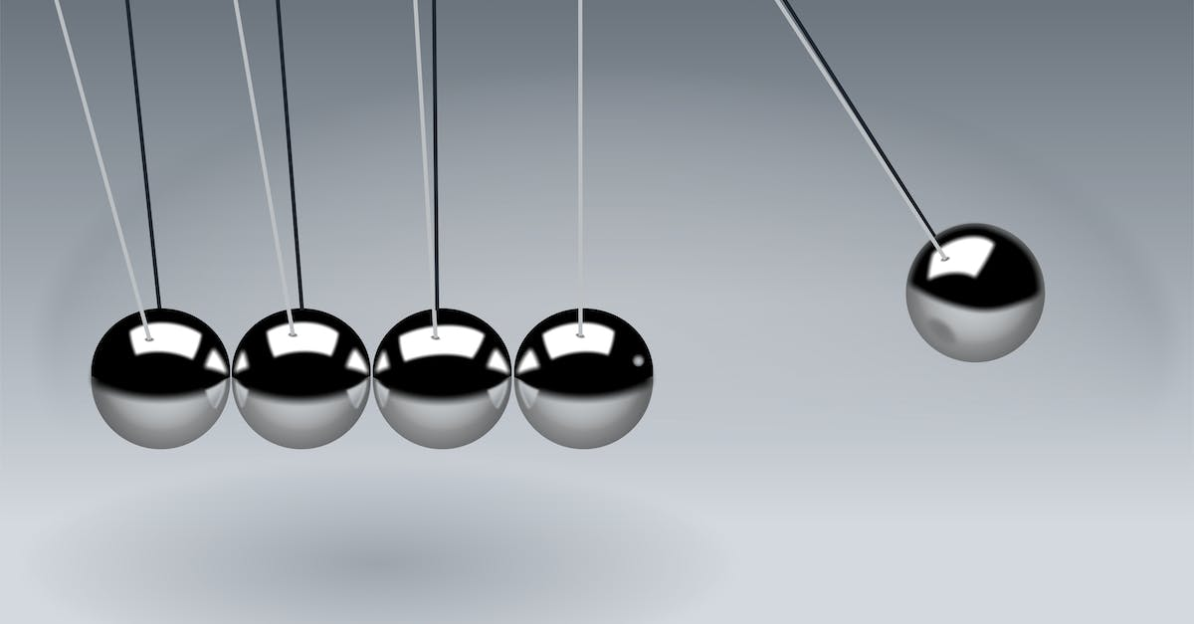
IDEJA?
FIZIKA
HRVATSKI JEZIK

Slide 3
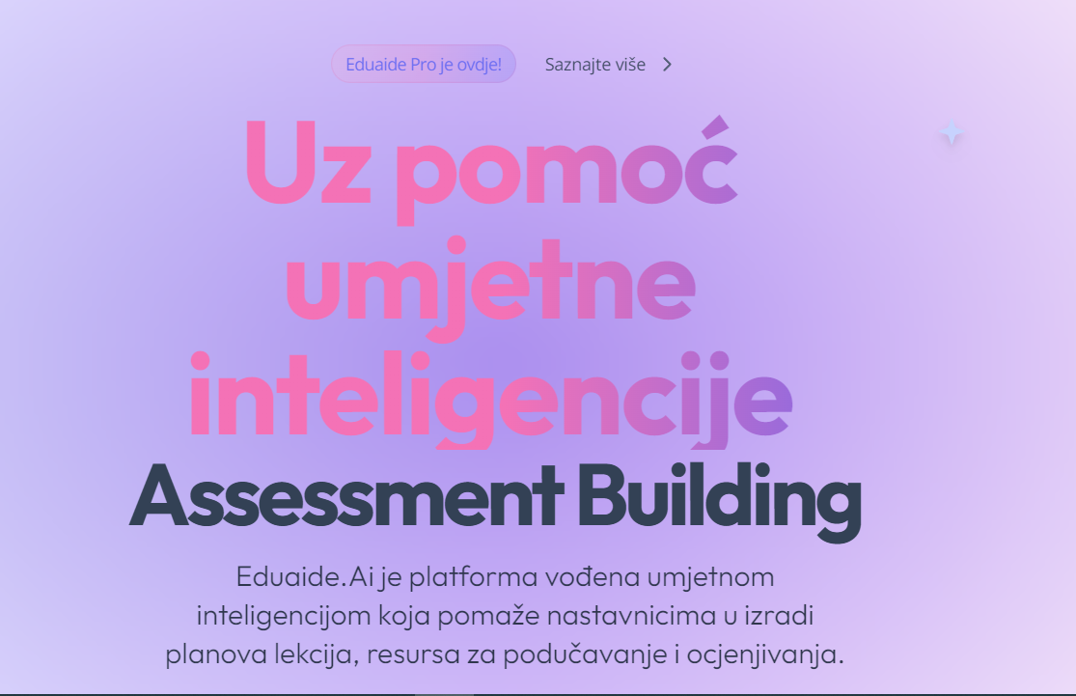
EDUAIDE - AI
Platforma utemljena na umjetnoj inteligenciji,
namjenjena za pomoć u planiranju nastave.

Slide 4
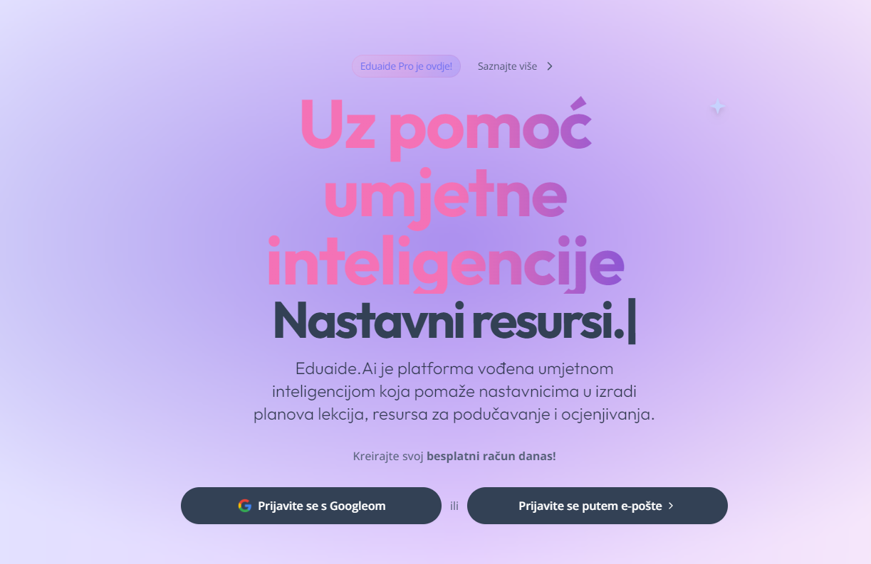

Slide 5
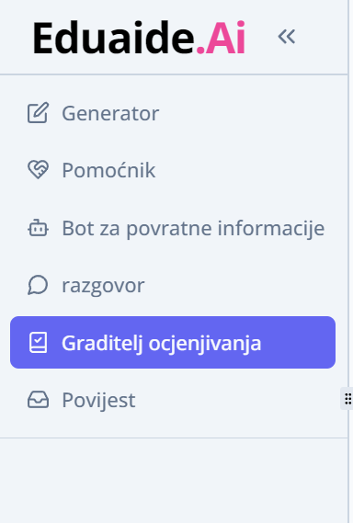

Slide 8
Dodatne mogućnosti

Slide 10
INTEGRIRANI SAT – FIZIKA I HRVATSKI JEZIK
TEMA: Temeljni zakon gibanja i pisanje životopisa
RAZRED: 8
Fizika
Ishodi: FIZ C.8.6.
Analizira povezanost promjene brzine, sile i mase tijela.
C.8.10. Istražuje fizičke pojave.
C.8.11. Rješava fizičke probleme.
Hrvatski jezik
Ishodi: HJ A.8.4.
Učenik piše raspravljačke tekstove u skladu s temom i prema planu.

Slide 11
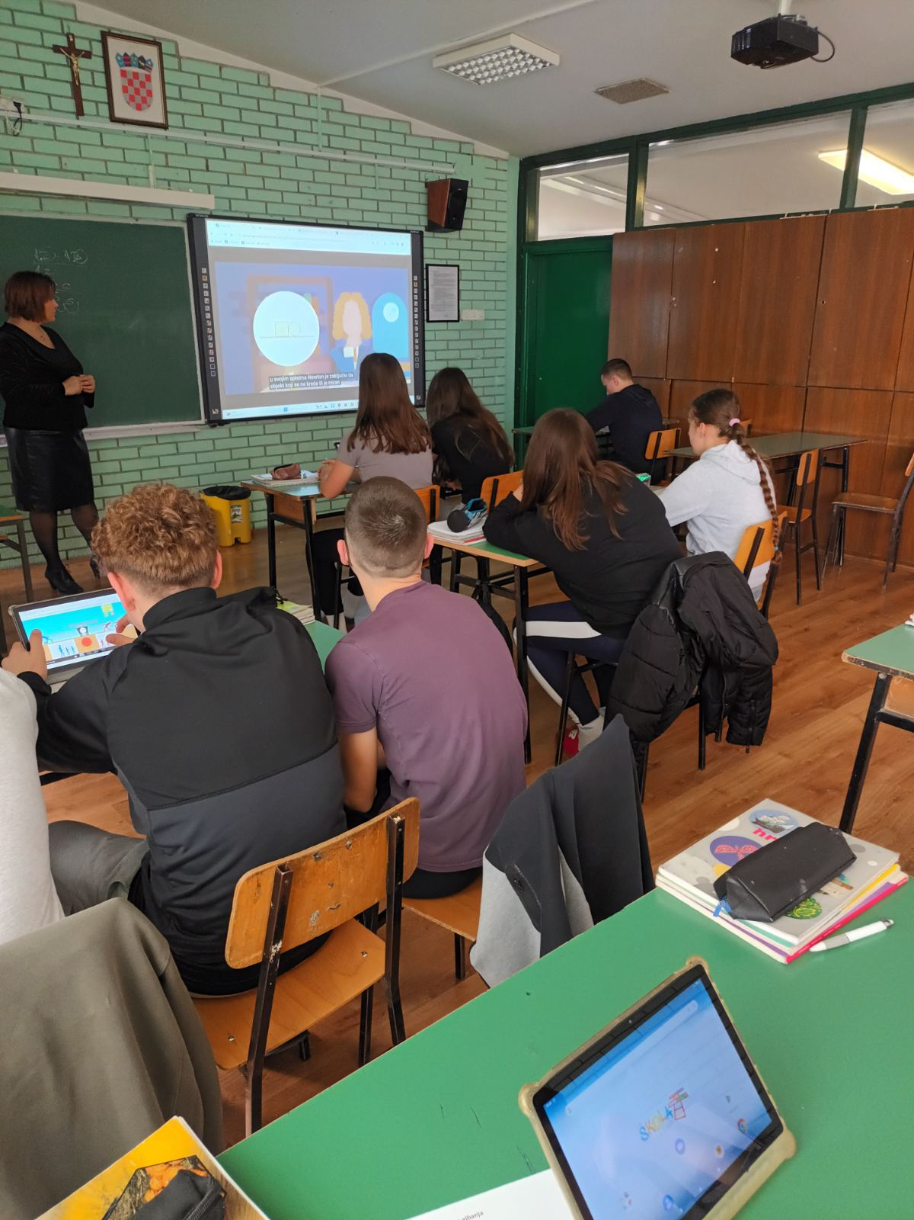
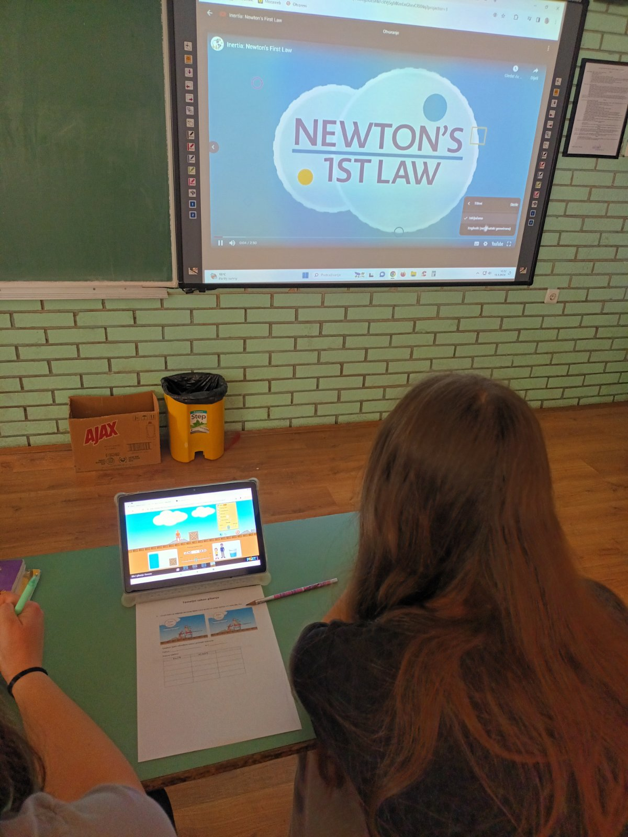
Uvodni dio sata – uključite se
Uvodna rasprava: Započnite lekciju pitajući učenike što već znaju o gibanju, silama i životopisu. Zapišite njihove ideje na ploču ili papir.
Video angažman: Pokažite kratki video isječak vezan uz Newtonov drugi zakon i zamolite učenike da zapišu sve nove informacije ili pitanja koja im padnu na pamet.

Slide 12
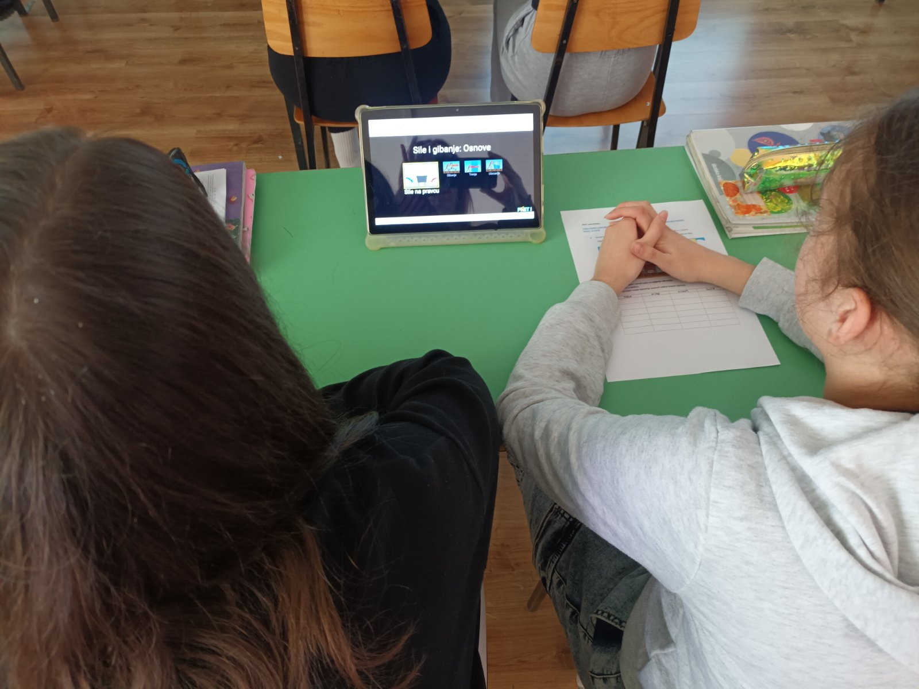
Istražite
Eksperiment iz fizike:
Učenici su radili u paru. Svaki par imao je tablet s Phet simulacijom i radni listić. Učenici su mijenjali iznos sile koja djeluje na tijelo i masu tijela, zatim bilježili vrijednosti akceleracije.

Slide 13
Objasnite
Mini-lekcija: Nakon istraživanja učenici su iznosili svoje rezultate mjerenja.
Na temelju dobivenih rezultata, zaključili su o ovisnosti akceleracije o masi i sili koja djeluje na tijelo.
Definiran je temeljni zakon gibanja, 2. Newtonov zakon.

Slide 14
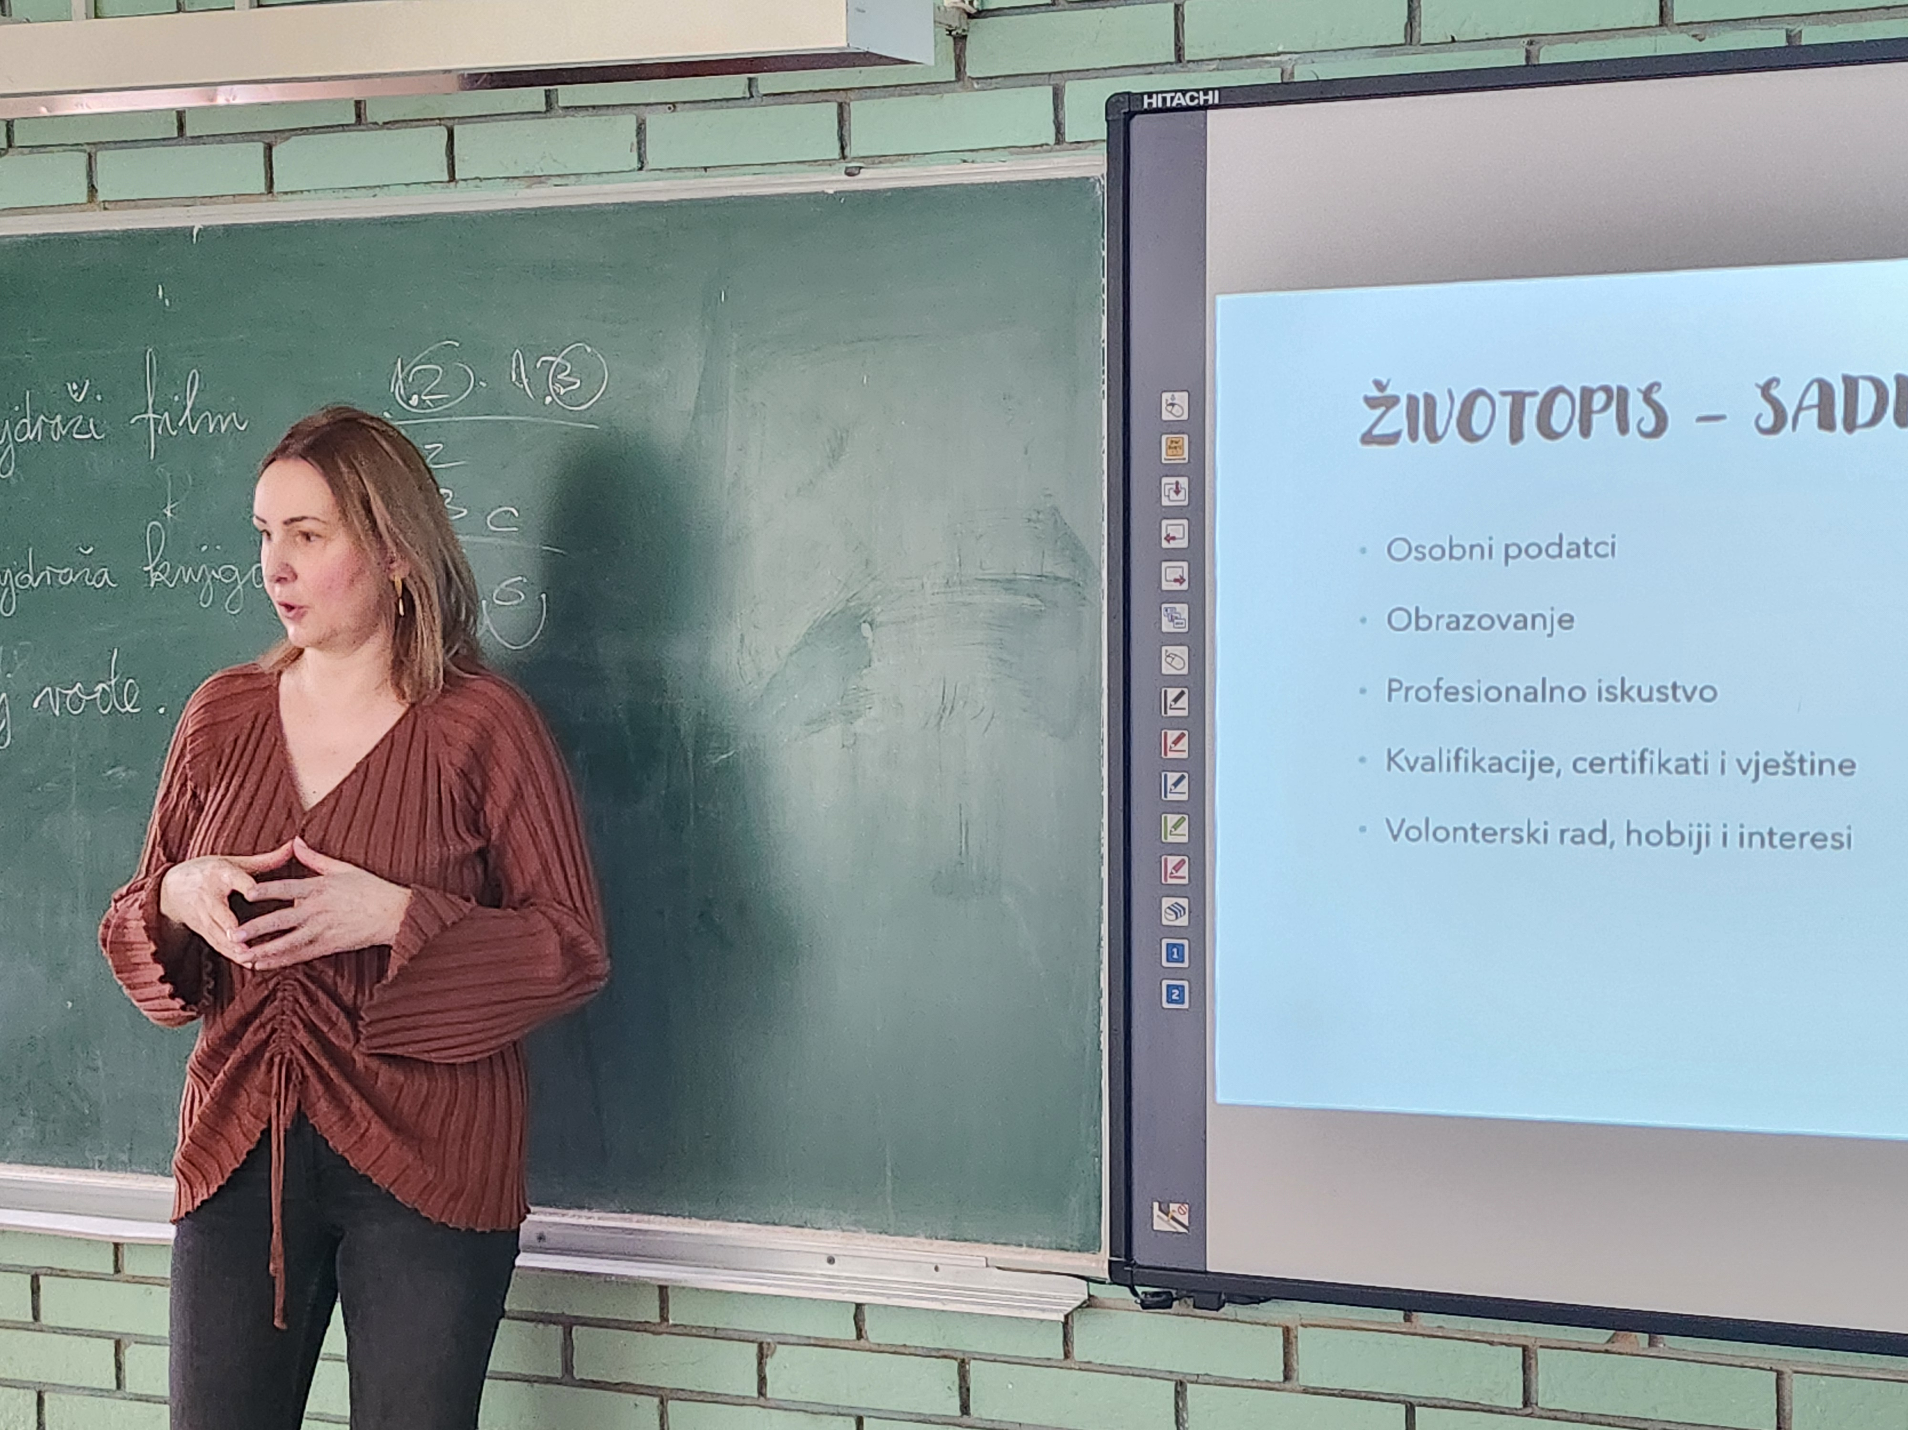
Životopis – ključne komponente
Aktivnost pisanja životopisa: Prijelaz na sastavnicu sata sa sadržajima iz Hrvatskoga jezika, Objašnjavam ključne komponente pisanja životopisa na hrvatskom jeziku kao što su osobni podatci, rani život i postignuća. Navodim primjere životopisa na hrvatskom jeziku i raspravljamo o pravilnom oblikovanju i organizaciji sadržaja.

Slide 15
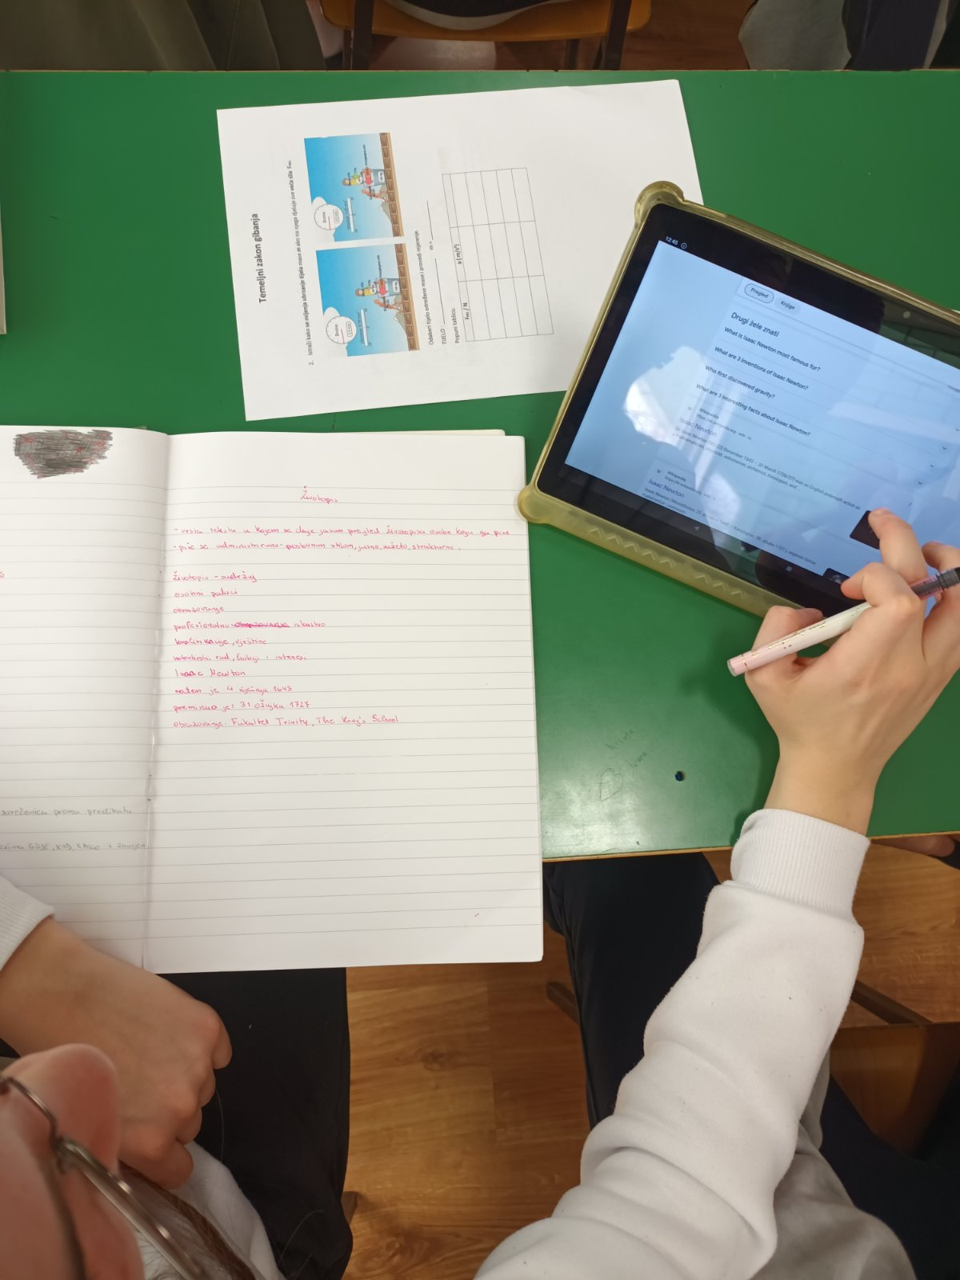
Pisanje životopisa
Pisanje životopisa: Učenici su dobili uputu napisati životopis Isaaca Newtona prema prethodno zadanim sastavnicama.

Slide 16
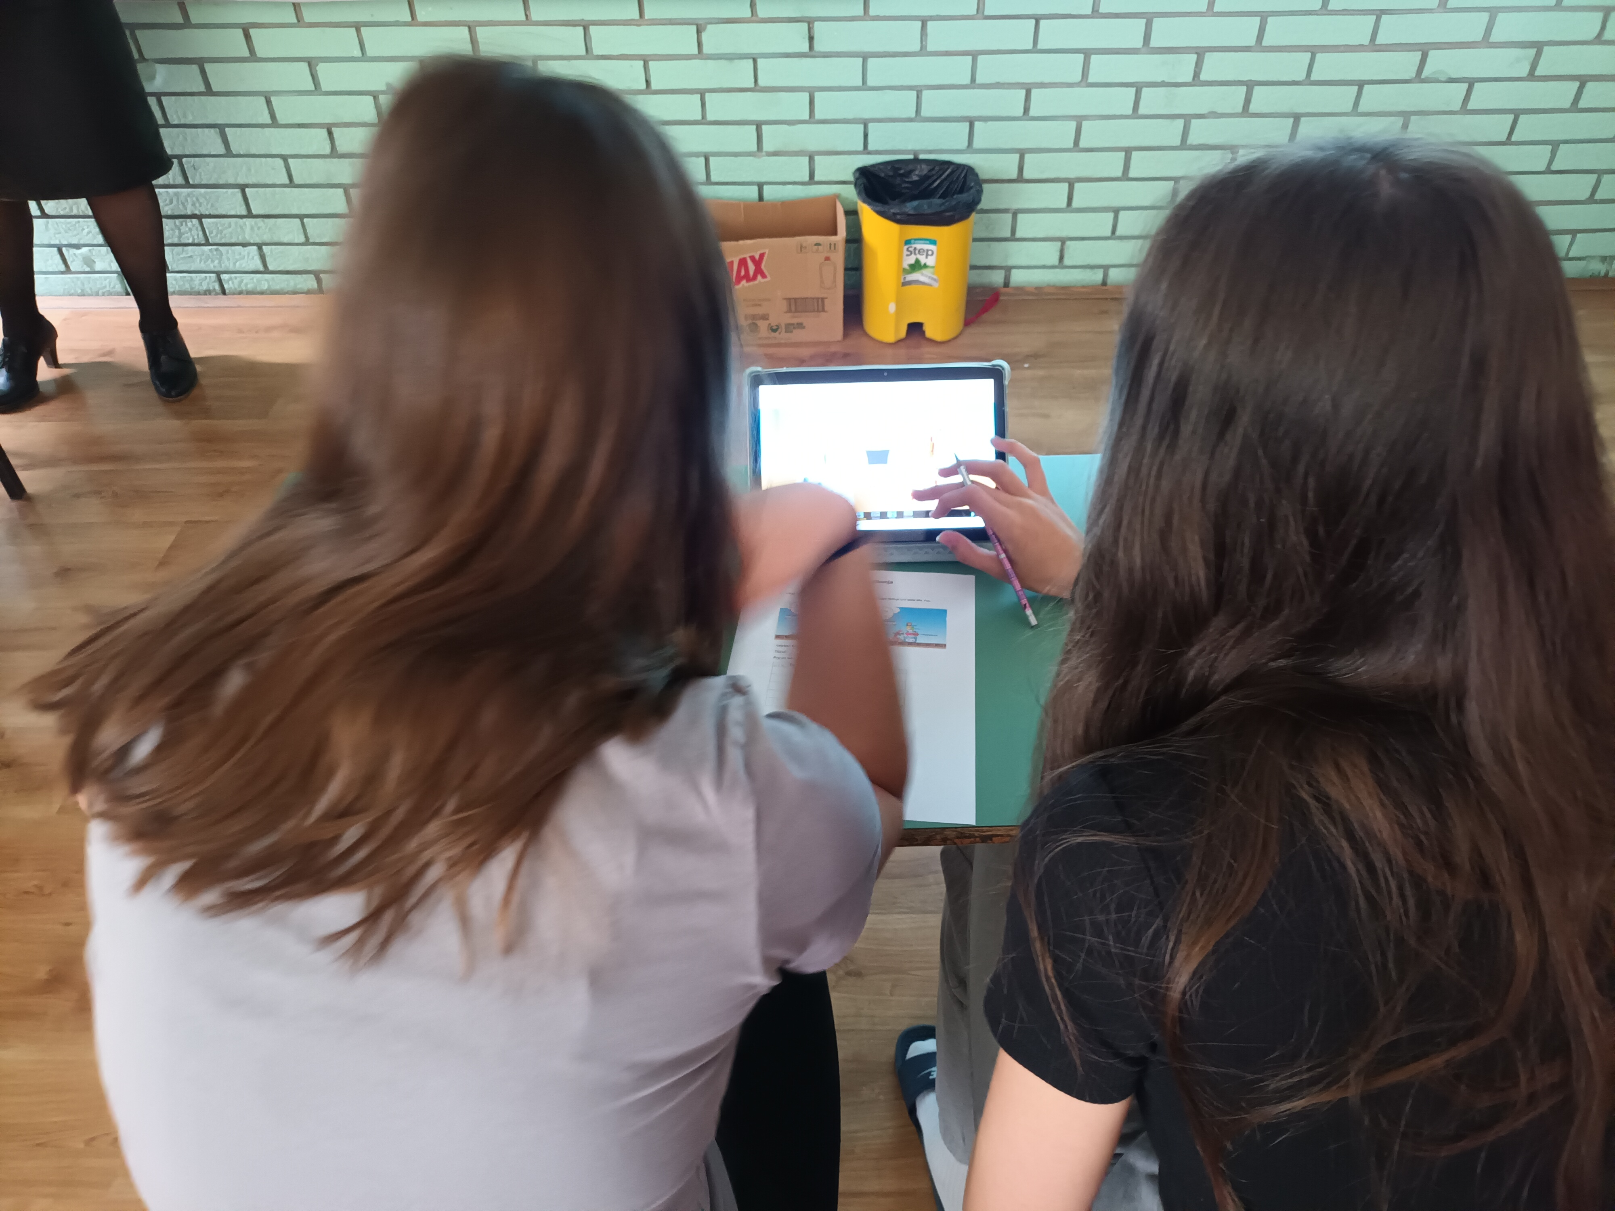
Vršnjačko vrednovanje
Dijeljenje vršnjaka i povratna informacija:
Učenici u paru razmjenjuju svoje životopise. Jedni drugima čitaju životopise i daju konstruktivne povratne informacije o jasnoći, kreativnosti i uključivanju zadanih elemenata.

Slide 17
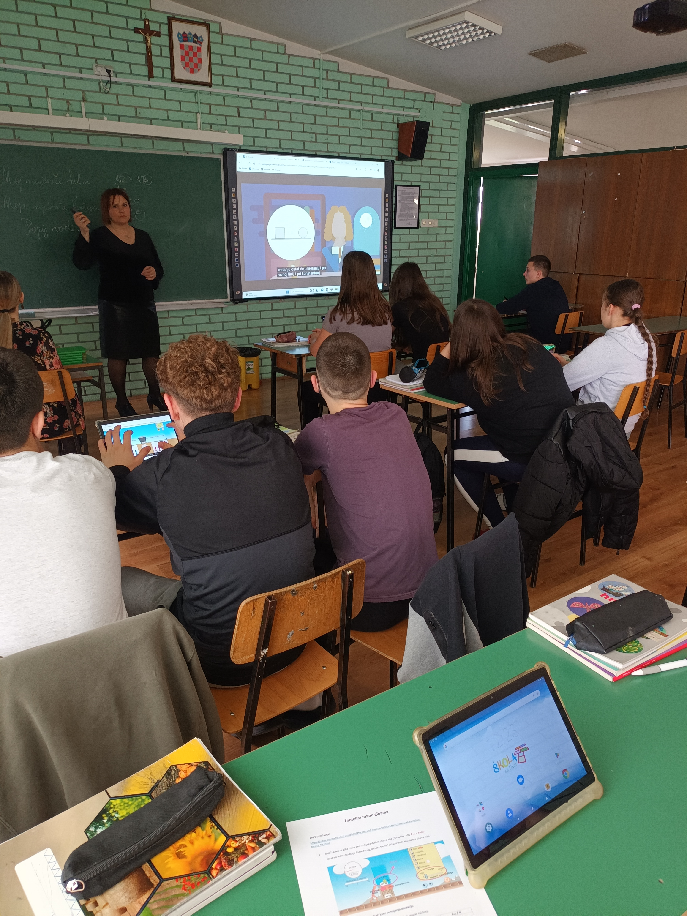
Usustavljivanje
Završetak:
Kratko razgovaramo o vezama koje su učenici uspostavili između Newtonovog drugog zakona i pisanja životopisa na hrvatskom jeziku.
Ponavljamo glavne pojmove i ishode učenja lekcije.

Slide 18
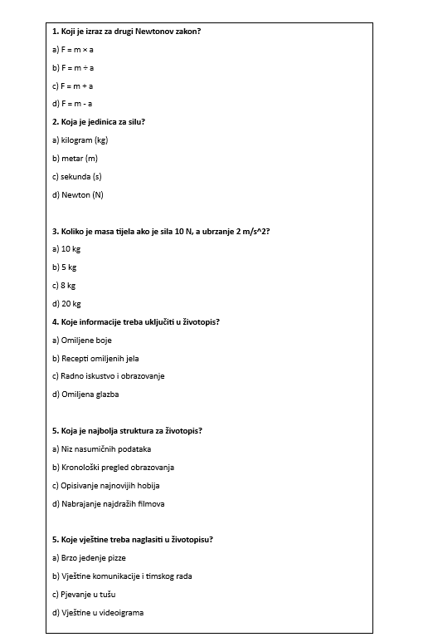
Formativno vrednovanje
Radni listić kao formativno vrednovanje

Slide 19
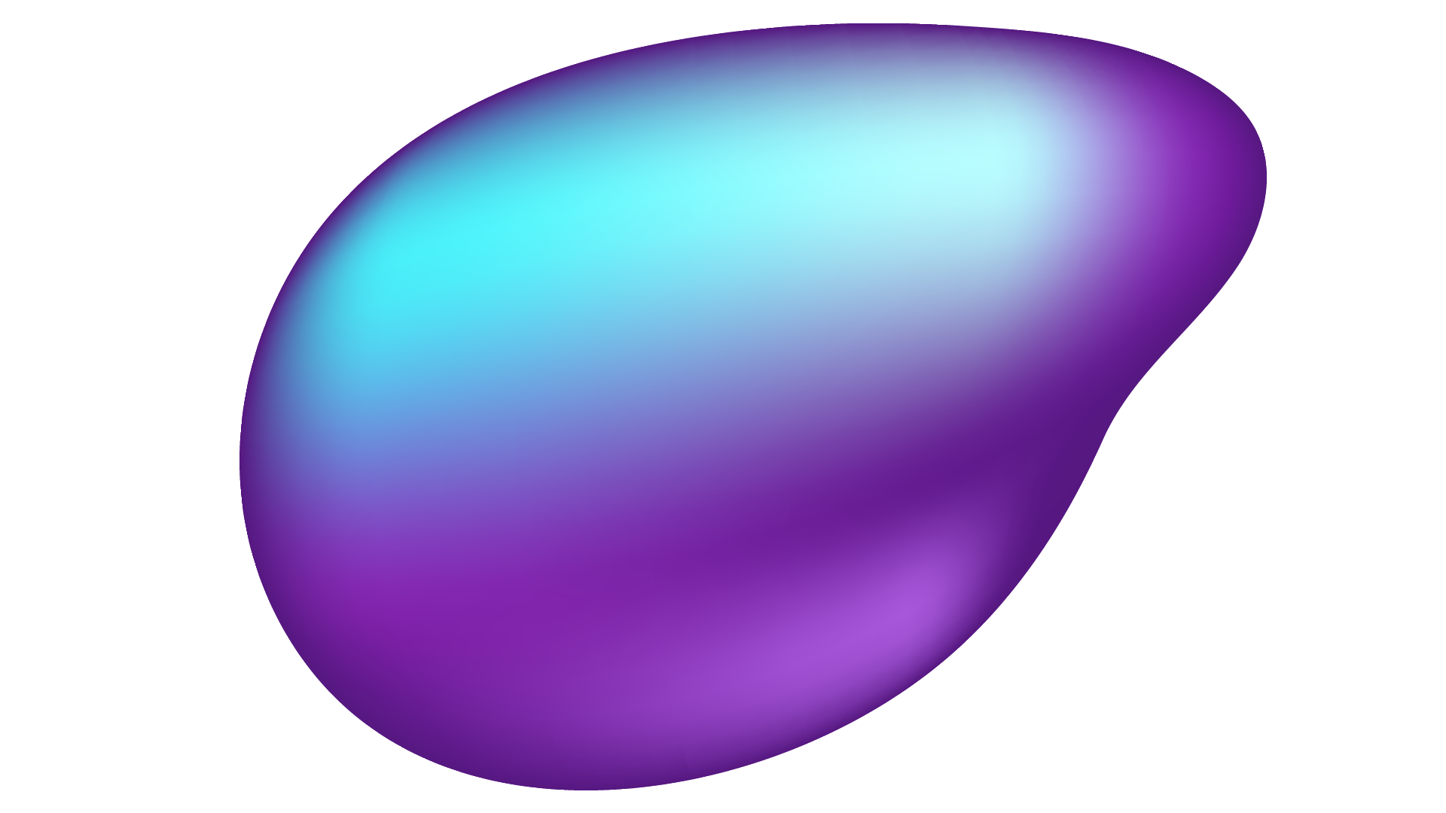
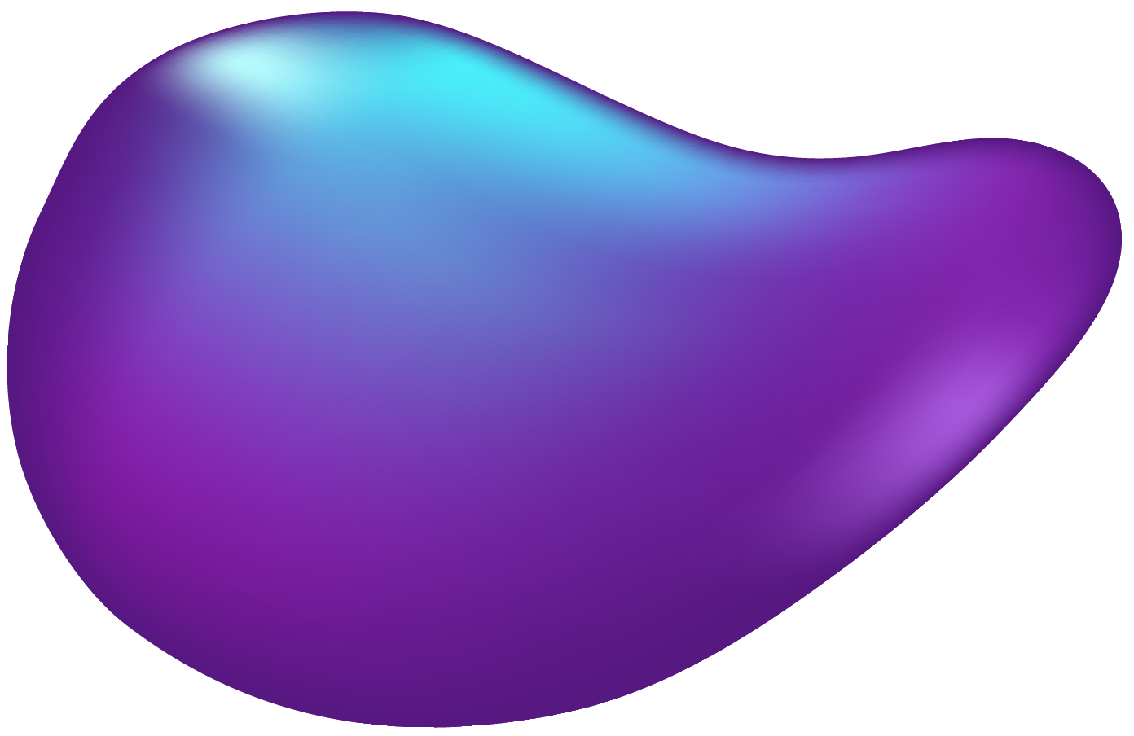
Hvala na pažnji!

